Slide 1
Vzdělávací oblast: Jazyk a jazyková komunikace Vyučovací předmět: Český jazyk a literatura Ročník: 9. ročník Anotace: Poetismus charakteristika literárního směru, představitelé, Vítězslav Nezval – životopis a sbírky básní, pracovní list
Podpora vzdělávání v ZŠ Židlochovice Autor materiálu: Mgr. Petra Karpíšková Vytvořeno: říjen 2011

Slide 2
Poetismus

Slide 3
Poetismus
český avantgardní směr
vznikl v roce 1923
lyrická poezie
tzv. poezie všedního dne
byla odstraněna interpunkce
optimistický pohled na svět
domnívali se, že došlo k deformaci
mezilidských vztahů
Cílem poetismu bylo překonat toto odcizení.

Slide 4
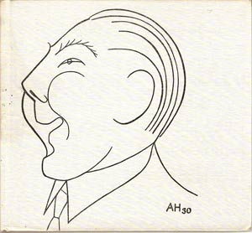
Představitelé
Konstantin Biebl
František Halas
Vladimír Holan
Jaroslav Seifert
Karel Teige
Vladislav Vančura
Vítězslav Nezval
Vilém Závada

Slide 5
Devětsil
avantgardní skupina
působila v letech 1920 – 1930
- byl vydán Manifest poetismu
- vyšel druhý manifest v časopise Host do domu
pod názvem Papoušek na motocyklu čili
O řemesle básnickém od Vítězslava Nezvala
Poetismus se v naší literatuře objevoval až
do 2. světové války.
Po roce 1950 se některé myšlenky poetismu objevily
v písňové tvorbě dvojice Jiří Suchý a Jiří Šlitr.

Slide 6
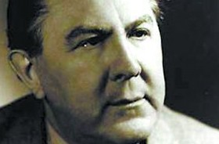
Vítězslav Nezval
1900-1958

Slide 7
Charakteristika poezie
1. Poetismus (20. léta)
volná asociace představ
polytematické básně: Podivuhodný kouzelník, Edison
2. Surrealismus (30. léta)
Absolutní hrobař, Milenci z kiosku
3. Okupace
Matka naděje
Pět minut za městem
hra: Manon Lescaut
4. Oficiální tvorba – po 2. světové válce
Stalin, Veliký orloj
5. Chrpy a města – báseň Na břehu řeky Svratky
Používá gradaci

Slide 9
Manon Lescaut (1940)
veršované drama
o sedmi obrazech podle románu
Abbé Prévosta.
Hrdinové:
Rytíř des Grieux Manon Lescaut
Manon je můj osud. Manon je můj osud. Manon je všecko, co neznal jsem dosud. Manon je první a poslední můj hřích. Nepoznat Manon, nemiloval bych. Manon je motýl. Manon je včela. Manon je růže, hozená do kostela. Manon je všecko, co neztratí nikdy svůj pel. Manon je rozum, který mi uletěl! Manon je dítě. Manon je plavovláska. Manon je první a poslední má láska. Manon, ach Manon, Manon z Arrasu! Manon je moje umřít pro krásu...

Slide 10
Použité zdroje
NEZVAL, Vítězslav. Manon: Lescaut. 21. vyd. Praha: Československý spisovatel, 1964, 67 - 68.
NEZVAL, Vítězslav . Moderní básnické směry. Praha : Československý spisovatel, 1984. Poetismus, s. 178-234.
Vítězslav Nezval. In Wikipedia : the free encyclopedia [online]. St. Petersburg (Florida) : Wikipedia Foundation, 22.7.2004, last modified on 3.10.2011 [cit. 2011-10-27]. Dostupné z WWW: <http://cs.wikipedia.org/wiki/Vítězslav_Nezval>.
Poetismus. In Wikipedia : the free encyclopedia [online]. St. Petersburg (Florida) : Wikipedia Foundation, 1.1.2005, last modified on 12.5.2011 [cit. 2011-10-27]. Dostupné z WWW: <http://cs.wikipedia.org/wiki/Poetismus>.
Obrázky [cit. 2011-10-27]
http://www.myhdwallpapers.net/wallpapers/Great-pink-design-1280x720.jpg http://www.e-antikvariat.com/photos/37096.jpg http://www.sonet.me.cz/knihy/t/368.jpg http://www.audioknihy.eu/shops/8524/images-goods/SU5754.gif

